Slide 1
Arquitetura de Sistemas Operacionais
Capítulo 3 /4
Concorrência/Estrutura do Sistema Operacional
Arquitetura de Sistemas Operacionais – Machado/Maia

Slide 2
Introdução
3 – Concorrência
Os sistemas operacionais podem ser vistos como um conjunto de rotinas que executam concorrentemente de forma ordenada. A possibilidade de o processador executar instruções em paralelo com operações de E/S permite que diversas tarefas sejam executadas concorrentemente. O conceito é o principio básico para o projeto e a implementação dos sistemas multiprogramáveis.
Os sistemas multiprogramáveis surgiram a partir de limitações existentes nos sistemas monoprogramáveis. Neste tipo de sistema, os recursos computacionais como processador, memória e dispositivos de E/S eram utilizados de maneira pouco eficiente, limitando o desempenho destas arquiteturas. Muitos destes recursos de alto custo permaneciam muitas vezes ociosos por longos períodos de tempo.

Slide 3
3 – Concorrência
Sist. Monoprogramável x Sist. Multiprogramável
Arquitetura de Sistemas Operacionais – Machado/Maia
-Somente um programa pode está em execução por vez.
-Subutilização da memória, pois programa que não ocupa totalmente a memória ocasiona a existência de áreas livres sem utilização
-Vários programas podem estar residentes na memória, deixando-a menos ociosa.
-Compartilhamento de periféricos e recursos do sistema por vários usuários e programas.
-Maior compexibilidade do Sistema Operacional.
Uso Médio CPU – mono-programáveis 30% X multi-programáveis 90%.

Slide 4
Interrupções e Exceções
Durante a execução de um programa podem ocorrer alguns eventos inesperados, ocasionando um desvio forçado no seu fluxo de execução. Estes tipos de eventos são conhecidos por interrupção ou exceção e podem ser consequência da sinalização de algum dispositivo de hardware externo ao processador ou da execução de instruções do próprio programa. A diferença entre interrupção e exceção é dada pelo tipo de evento ocorrido, porém alguns autores e fabricantes não fazem esta distinção.
A interrupção é o mecanismo que tornou possível a implementação da concorrência nos computadores, sendo o fundamento básico dos sistemas multiprogramáveis. É em função desse mecanismo que o sistema operacional sincroniza a execução de todas as suas rotinas e dos programas dos usuários, além de controlar dispositivos.
Uma interrupção é sempre gerada por algum evento externo ao programa e, nesse caso, independe da instrução que está sendo executada. Um exemplo de interrupção ocorre quando um dispositivo avisa ao processador que alguma operação de E/S está completa. Nesse caso, o processador deve interromper o programa para tratar o término da operação.

Slide 5
3 – Concorrência
Interrupção e Exceção
Ao final da execução de cada instrução, a unidade de controle verifica a ocorrência de algum tipo de interrupção. Nesse caso, o programa em execução é interrompido e o controle desviado para uma rotina responsável por tratar o evento ocorrido, denominada rotina de tratamento de interrupção. Para que o programa possa posteriormente voltar a ser executado é necessário que, no momento da interrupção, um conjunto de informações sobre a sua execução seja preservado. Essas informações consistem no conteúdo de registradores, que deverão ser restaurados para a continuação do programa.

Slide 6
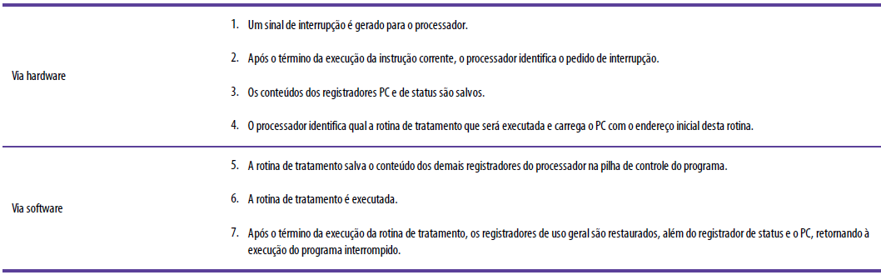
Interrupção e Exceção
3 – Concorrência
O mecanismo de interrupção pode realizado tanto por hardware quanto por software.
Para cada tipo de interrupção existe uma rotina de tratamento associada, para a qual o fluxo de execução deve ser desviado. A identificação do tipo de evento ocorrido é fundamental para determinar o endereço da rotina de tratamento. No momento da ocorrência de uma interrupção, o processador deve saber para qual rotina de tratamento deve ser desviado o fluxo de execução.

Slide 7
Interrupção e Exceção
3 – Concorrência
Existem dois métodos para o tratamento de interrupções. O primeiro método utiliza uma estrutura de dados chamada vetor de interrupção, que contém o endereço inicial de todas as rotinas de tratamento existentes associadas a cada tipo de evento. Um segundo método utiliza um registrador de status que armazena o tipo do evento ocorrido. Neste método só existe uma única rotina de tratamento que, no seu início, testa o registrador para identificar o tipo de interrupção e tratá-la de maneira adequada.
As interrupções são decorrentes de eventos assíncronos, ou seja, não relacionados à instrução do programa corrente. Esses eventos, por serem imprevisíveis, podem ocorrer múltiplas vezes, como no caso de diversos dispositivos de E/S informarem ao processador que estão prontos para receber ou transmitir dados.

Slide 8
Interrupção e Exceção
3 – Concorrência
Exceção
Uma exceção é semelhante a uma interrupção, sendo a principal diferença o motivo pelo qual o evento é gerado. A exceção é resultado direto da execução de uma instrução do próprio programa, como a divisão de um número por zero ou a ocorrência de overflow em uma operação aritmética.
A diferença fundamental entre exceção e interrupção é que a primeira é gerada por um evento síncrono, enquanto a segunda é gerada por eventos assíncronos. Um evento é síncrono quando é resultado direto da execução do programa corrente. Tais eventos são previsíveis e, por definição, só podem ocorrer um de cada vez. Se um programa que causa esse tipo de evento for reexecutado com a mesma entrada de dados, a exceção ocorrerá sempre na mesma instrução.
Da mesma forma que na interrupção, sempre que uma exceção é gerada o programa em execução é interrompido e o controle é desviado para uma rotina de tratamento de exceção. Para cada tipo de exceção existe uma rotina de tratamento adequada, para a qual o fluxo de execução deve ser desviado. O mecanismo de tratamento de exceções, muitas vezes, pode ser escrito pelo próprio programador. Desta forma, é possível evitar que um programa seja encerrado no caso de ocorrer, por exemplo, um overflow.

Slide 9
3 – Concorrência
Controlador
Nos primeiros sistemas computacionais, a comunicação entre processador e os periféricos era controlada por um conjunto de instruções especiais, denominadas de instruções de entrada/saída, executadas pelo processador. Essas instruções continham detalhes específicos dos periféricos.
Esse modelo criava uma forte dependência entre processador e os dispositivos de E/S.
Arquitetura de Sistemas Operacionais – Machado/Maia
Com o surgimento do controlador ou interface permitiu ao processador agir de maneira independente dos dispositivos de E/S. O processador não mais se comunicava diretamente com os periféricos, mas sim com o controlador. . Com a utilização do controlador, existiam duas maneiras básicas pelas quais o processador gerenciava as operações de E/S.
3/3

Slide 10
3 – Concorrência
Controlador
Na primeira , o processador sincronizava-se com o periférico para o início da transferência de dados e, após iniciada o sistema ficava permanentemente testando o estado do periférico para saber quando a operação chegaria ao seu fim. Este controle chamado E/S controlada por programa, mantinha o processador ocupado até o termino da operação de E/S (busy wait). Como o processador executa uma instrução muito mais rapidamente que a realização de uma operação de E/S pelo controlador, havia um enorme desperdício de tempo da UCP.
.
A segunda forma foi com a implementação do mecanismos de interrupção, as operações de E/S puderam ser realizadas de uma forma mais eficiente. Em vez de o sistema periodicamente verificar o estado de uma operação pendente, o próprio controlador interrompia o processador para avisar do término da operação. Com esse mecanismo, denominado Entrada/Saída controlada por interrupção, o processador, após a execução de um comando de leitura e escrita, permanece livre para o processamento de outras tarefas.

Slide 11
3 – Concorrência
Canal de E/S
Arquitetura de Sistemas Operacionais – Machado/Maia
A operação de E/S controlada por interrupção é muito mais eficiente que a controlada por programa, já que elimina a necessidade de o processador esperar pelo término da operação, além de permitir que várias operações de E/S sejam executadas simultaneamente Apesar da E/S controlada por interrupção ser muito mais eficiente que a controlada por programa a transferência de grandes volumes de dados exige muitas intervenções do processador, reduzindo sua eficiência.
3/4

Slide 12
3 – Concorrência
Canal de E/S
DMA (Direct Memory Access): A técnica de DMA permite que um bloco de dados seja transferido entre a memória principal e dispositivos de E/S, sem a intervenção do processador, exceto no início e no final da transferência. Com estas informações, o controlador realiza a transferência entre o periférico e a memória principal, e o processador é interrompido somente no final da operação. A área de memória utilizada pelo controlador na técnica de DMA é chamada de buffer de entrada e saída.

Slide 13
3 – Concorrência
Buffering
Arquitetura de Sistemas Operacionais – Machado/Maia
Buffering: A técnica de buffering consiste na utilização de uma área na memória principal, denominada buffer, para a transferência de dados entre os dispositivo de E/S e a memória. Esta técnica permite que em uma operação de leitura o dado seja transferido primeiramente para o buffer, liberando imediatamente o dispositivo de E/S para realizar uma nova leitura. O buffering permite minimizar o problema da disparidade da velocidade de processamento existente entre o processador e os dispositivos de E/S. O objetivo principal desta técnica é manter, na maior parte do tempo, processador e dispositivo de E/S ocupados.
3/5

Slide 14
3 – Concorrência
Spooling
A técnica de spooling (simultaneous peripheral operation on-line) foi introduzida no final de 1950 para aumentar o grau de concorrência e a eficiência dos sistemas operacionais.
. No momento em que um comando de impressão é executado, as informações que serão impressas são gravadas em um arquivo em disco, conhecido como arquivo de spool, liberando imediatamente o programa para outras atividades. Posteriormente, o sistema operacional encarrega- se de direcionar o conteúdo do arquivo de spool para a impressora.
Arquitetura de Sistemas Operacionais – Machado/Maia
3/6

Slide 15
3 – Concorrência
Reentrância
Arquitetura de Sistemas Operacionais – Machado/Maia
É comum, em sistemas multiprogramáveis, que vários usuários utilizarem os mesmos aplicativos simultaneamente, como editores de texto e compiladores. Se cada usuário que utilizasse um destes aplicativos e trouxesse o código executável para a memória, haveria diversas cópias de um mesmo programa na memória principal, o que ocasionaria um desperdício de espaço na memória. Reentrância é a capacidade de um código executável ser compartilhado por diversos usuários, exigindo que apenas uma cópia do programa esteja na memória. A reentrância permite que casa usuário possa estar em um ponto diferente do código reentrante, manipulando dados próprios, exclusivos de cada usuário.
3/7

Slide 16
3 – Concorrência
Proteção do sistema
A eficiência proporcionada por um ambiente multi-programável resulta em maior complexidade do sistema operacional, já que alguns problemas de proteção surgem como decorrência desse tipo de implementação. Como vários programas ocupam a memória simultaneamente, cada usuário possui uma área reservada onde seus dados e código são armazenados. O sistema operacional deve possuir mecanismos de proteção, de forma a preservar estas informações. Caso um programa tente acessar uma posição de memória fora de sua área, um erro indicando a violação de acesso deve ocorrer. Para que diferentes programas tenham direitos de compartilhar uma mesma área de memória, mecanismos devem ser oferecidos pelo sistema operacional para que a comunicação seja feita de forma sincronizada, evitando problemas de consistência.

Slide 17
Exercício – Cap-2
O que é concorrência e como esse conceito está presente nos sistemas operacionais multiprogramáveis?
Por que o mecanismo de interrupção é fundamental para a implantação da multiprogramação?
Explique o mecanismo de funcionamento das interrupções?
O que são eventos síncronos e assíncronos ? Como esses eventos estão relacionados ao mecanismo de interrupção e exceção?
Dê exemplos de eventos associados ao mecanismo de exceção.
Qual a vantagem da E/S controlada por interrupção comparada com a técnica de polling?
O que é DMA e qual a vantagem desta técnica?
Como a técnica de buffering permite aumentar a concorrência em um sistema computacional?
Explique o mecanismo de spooling de impressão.
Por que as questões de proteção torna-se fundamental em ambientes multiprogramáveis ?

Slide 18
Exercício – Cap-2
O que é concorrência e como esse conceito está presente nos sistemas operacionais multiprogramáveis?
R Concorrência é o princípio básico para projeto e implementação dos sistemas operacionais multiprogramáveis onde é possível o processador executar instruções em paralelo com operações de E/S. Isso possibilita a utilização concorrente da UCP por diversos programas sendo implementada de maneira que, quando um programa perde o uso do processador e depois retorna para continuar o processamento, seu estado deve ser idêntico ao do momento em que foi interrompido. O programa deverá continuar sua execução exatamente na instrução seguinte àquela em que havia parado, aparentando ao usuário que nada aconteceu.
2) Por que o mecanismo de interrupção é fundamental para a implantação da multiprogramação?
R Porque é em função desse mecanismo que o sistema operacional sincroniza a execução de todas as suas rotinas e dos programas dos usuários, além de controlar dispositivos
3) Explique o mecanismo de funcionamento das interrupções?
Uma interrupção é sempre gerada por algum evento externo ao programa e, neste caso, independe da instrução que está sendo executada. Ao final da execução de cada instrução, a unidade de controle verifica a ocorrência de algum tipo de interrupção. Neste caso, o programa em execução é interrompido e o controle desviado para uma rotina responsável por tratar o evento ocorrido, denominada rotina de tratamento de interrupção. Para que o programa possa posteriormente voltar a ser executado, é necessário que, no momento da interrupção, um conjunto de informações sobre a sua execução seja preservado. Essas informações consistem no conteúdo de registradores, que deverão ser restaurados para a continuação do programa.

Slide 19
4) O que são eventos síncronos e assíncronos ? Como esses eventos estão relacionados ao mecanismo de interrupção e exceção?
R Evento síncronos são resultados direto da execução do programa corrente. Tais eventos são previsíveis e, por definição, só podem ocorrer um único de cada vez. Eventos assíncronos não são relacionados à instrução do programa corrente. Esses eventos, por serem imprevisíveis, podem ocorrer múltiplas vezes, como no caso de diversos dispositivos de E/S informarem ao processador que estão prontos para receber ou transmitir dados. Uma interrupção é um evento assíncrono enquanto uma exceção é um evento síncrono.
5) Dê exemplos de eventos associados ao mecanismo de exceção.
R Uma instrução que gere a situação de overflow ou uma divisão por zero.
6) Qual a vantagem da E/S controlada por interrupção comparada com a técnica de polling?
R Na E/S controlada por interrupção, as operações de E/S podem ser realizadas de uma forma mais eficiente. Em vez de o sistema periodicamente verificar o estado de uma operação pendente como na técnica de polling, o próprio controlador interrompe o processador para avisar do término da operação. Com esse mecanismo, o processador, após a execução de um comando de leitura ou gravação, permanece livre para o processamento de outras tarefas.
7) O que é DMA e qual a vantagem desta técnica?
R A técnica de DMA permite que um bloco de dados seja transferido entre a memória principal e dispositivos de E/S, sem a intervenção do processador, exceto no início e no final da transferência. Quando o sistema deseja ler ou gravar um bloco de dados, o processador informa ao controlador sua localização, o dispositivo de E/S, a posição inicial da memória de onde os dados serão lidos ou gravados e o tamanho do bloco. Com estas informações, o controlador realiza a transferência entre o periférico e a memória principal, e o processador é somente interrompido no final da operação

Slide 20
8) Como a técnica de buffering permite aumentar a concorrência em um sistema computacional?
R Como o buffering permite minimizar o problema da disparidade da velocidade de processamento existente entre o processador e os dispositivos de E/S, esta técnica permite manter, na maior parte do tempo, processador e dispositivos de E/S ocupados.
9) Explique o mecanismo de spooling de impressão.
R No momento em que um comando de impressão é executado, as informações que serão impressas são gravadas antes em um arquivo em disco, conhecido como arquivo de spool, liberando imediatamente o programa para outras atividades. Posteriormente, o sistema operacional encarrega-se em direcionar o conteúdo do arquivo de spool para a impressora.
10) Por que as questões de proteção torna-se fundamental em ambientes multiprogramáveis ?
R Se considerarmos que diversos usuários estão compartilhando os mesmos recursos como memória, processador e dispositivos de E/S, deve existir uma preocupação em garantir a confiabilidade e a integridade dos programas e dados dos usuários, além do próprio sistema operacional.

Slide 21
Capítulo 4
Estrutura do Sistema Operacional
Arquitetura de Sistemas Operacionais – Machado/Maia

Slide 22
4 – Estrutura do Sistema Operacional
Introdução
A Estrutura do Sistema Operacional é formado por um conjunto de rotinas que oferecem serviços aos usuários, às suas aplicações, e também ao próprio sistema. Esse conjunto de rotinas é denominado núcleo ou kernel.
É importante não confundir o núcleo do sistema com aplicações, utilitários ou o interpretador de comandos, que acompanham o sistema operacional.
Existe uma grande dificuldade em compreender a estrutura e o funcionamento de um sistema operacional, pois ele não é executado como uma aplicação tipicamente sequencial, com início, meio e fim.
Os procedimentos do sistema são executados concorrentemente sem uma ordem predefinida, com base em eventos dissociados do tempo (eventos assíncronos). Muitos desses eventos estão relacionados ao hardware e a tarefas internas do próprio sistema operacional.
Arquitetura de Sistemas Operacionais – Machado/Maia
4/1

Slide 23
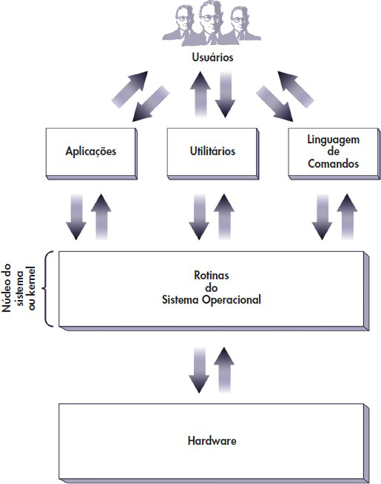
4 – Estrutura do Sistema Operacional
Funções do Kernell
As funções do kernel encontrada na maioria dos sistemas operacionais estão listadas a seguir:
➢ Tratamento de interrupção e exceções;
➢ Criação e eliminação de processos e threads;
➢ Sincronização e comunicação entre processos e threads;
➢ Escalonamento e controle dos processos e threads;
➢ Gerência de memória;
➢ Gerência de sistema de arquivos;
➢ Gerência de dispositivos de E/S;
➢ Suporte a redes locais e distribuídas;
➢ Contabilização do uso do sistema;
➢ Auditoria e segurança do sistema.

Slide 24
4 – Estrutura do Sistema Operacional
System Call
Arquitetura de Sistemas Operacionais – Machado/Maia
System Calls (Chamadas ao Sistema): Uma preocupação que surge nos projetos de sistemas operacionais é a implementação de mecanismos de proteção ao núcleo do sistema e de acesso aos seus serviços. Caso uma aplicação que tenha acesso ao núcleo realize uma operação que altere sua integridade, todo o sistema poderá ficar comprometido e inoperante. As system calls podem ser entendidas como uma porta de entrada para o acesso ao núcleo do sistema operacional e a seus serviços. Sempre que um usuário ou aplicação desejar algum serviço do sistema, é realizada uma chamada a um de suas rotinas através de uma system call (chamada ao Sistema).
4/2

Slide 25
4 – Estrutura do Sistema Operacional
System Call
O termo system call é tipicamente utilizado em sistemas Unix, porém em outros sistemas o mesmo conceito é apresentado com diferentes nomes, como system services no OpenVMS e Application Program Interface (API) no Windows da Microsoft. Para cada serviço disponível existe uma system call associada e cada sistema operacional tem seu próprio conjunto de chamadas, com nomes, parâmetros e formas de ativação específicos. Isto explica por que uma aplicação desenvolvida utilizando serviços de um determinado sistema operacional não pode ser portada diretamente para outro sistema operacional.

Slide 26
4 – Estrutura do Sistema Operacional
Modos de acesso
Existem certas instruções que não podem ser colocadas diretamente à disposição das aplicações, pois a sua utilização indevida ocasionaria sérios problemas à integridade do sistema.
As instruções que têm o poder de comprometer o sistema são conhecidas como instruções privilegiadas (modo kernel), enquanto as instruções não-privilegiadas são as que não oferecem perigo ao sistema.
Quando um programa que esteja no modo usuário tenta executar uma instrução privilegiada, é gerado um erro de proteção. O processador sinaliza este erro através de uma exceção, o sistema operacional será chamado e o programa será finalizado. Você deve estar se perguntando como ocorrem as transições entre os modos de acesso, ou seja, do modo usuário para o modo kernel e vice-versa. No momento da carga do sistema (boot), o sistema operacional inicia em modo kernel. Após estar carregado em memória, o sistema operacional permite que os programas de usuários sejam carregados apenas em modo usuário.

Slide 27
4 – Estrutura do Sistema Operacional
Chamada a uma Rotina do Sistema
Se um programa estiver executando em modo usuário e ocorrer qualquer tipo de interrupção (interrupção de hardware, exceção ou interrupção de software), o modo de acesso é alterado para o modo kernel. Com isso, a rotina de tratamento é executada em modo kernel. Ao final de toda rotina de tratamento, há uma instrução específica que, antes de retornar para o programa do usuário, altera o modo de acesso para o modo usuário

Slide 28
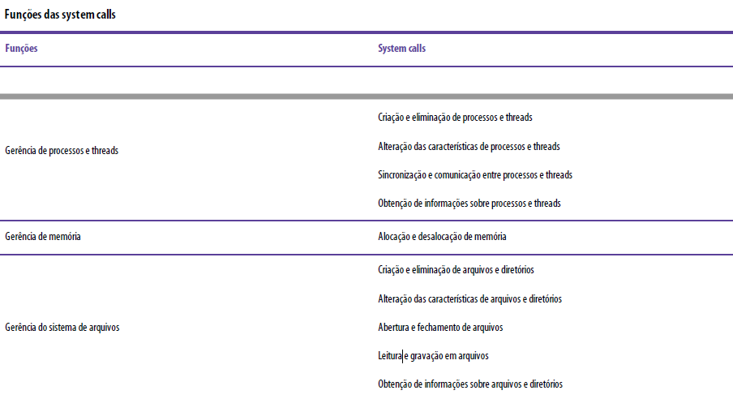

Na realidade existem duas maneiras distintas de chamada a uma rotina do sistema operacional: explícita e implícita. A chamada explícita: no código do programa há uma função explicitando a chamada a rotina do sistema com passagem de parâmetro(GetSystemTime(SystemTime);. Já a chamada implícita é realizada por intermédio de um comando da própria linguagem de programação. Quando este comando é traduzido para uma instrução de mais baixo nível, há uma conversão do comando em uma chamada da função.

Slide 29
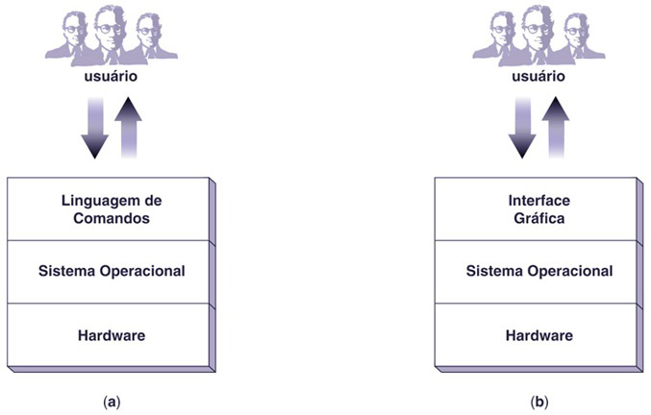
Linguagem de Comandos
A linguagem de comandos, ou linguagem de controle, permite que o usuário se comunique de uma forma simples com o sistema operacional, capacitando-o a executar diversas tarefas específicas do sistema como criar, ler ou eliminar arquivos, consultar diretórios ou verificar a data e a hora armazenadas no
sistema. Dessa forma, o usuário dispõe de uma interface direta com o sistema operacional. Cada sistema operacional possui a sua linguagem de comandos como, por exemplo, a DCL (Digital Command Language) utilizada no OpenVMS, JCL (Job Control Language) no MVS da IBM e os comandos do shell disponíveis nos diversos sistemas Unix.
Em geral, o interpretador de comandos não faz parte do núcleo do sistema operacional, possibilitando maior flexibilidade na criação de diferentes linguagens de controle para um mesmo sistema. Por exemplo, o Unix oferece, basicamente, três interpretadores de comandos: Bourne Shell, C Shell e Korn Shell.

Slide 30
Arquiteturas do Núcleo
O projeto de um sistema operacional é bastante complexo e deve atender a diversos requisitos, algumas vezes conflitantes, como confiabilidade, portabilidade, fácil manutenção, flexibilidade e desempenho. O projeto do sistema irá depender muito da arquitetura do hardware a ser utilizado e do tipo de sistema que se deseja construir: batch, tempo compartilhado, monousuário ou multiusuário, tempo real etc.
Nos sistemas operacionais atuais, o número de linhas de código pode chegar a mais de 40 milhões (Windows 2000), sendo que grande parte do código é escrita em Linguagem C/C++.
Além de facilitar o desenvolvimento e a manutenção do sistema, a utilização de linguagens de alto nível permite uma maior portabilidade, ou seja, que o sistema operacional seja facilmente alterado em outra arquitetura de hardware. Uma desvantagem do uso de linguagens de alto nível em relação à programação
assembly é a perda de desempenho. Por isso, as partes críticas do sistema, como os device drivers, o escalonador e as rotinas de tratamento de interrupções, são desenvolvidas em assembly.

Slide 31
Uma tendência no projeto de sistemas operacionais modernos é a utilização de técnicas de orientação por objetos, o que leva para o projeto do núcleo do sistema todas as vantagens deste modelo de desenvolvimento de software. Existe uma série de vantagens na utilização de programação por objetos no projeto e na implementação de sistemas operacionais. A seguir, os principais benefícios são apresentados:
melhoria na organização das funções e recursos do sistema;
redução no tempo de desenvolvimento;
maior facilidade na manutenção e extensão do sistema;
facilidade de implementação do modelo de computação distribuída.
A estrutura do núcleo do sistema operacional, ou seja, a maneira como o código do sistema é organizado e o inter-relacionamento de seus diversos componentes, pode variar conforme a concepção do projeto.
As principais arquiteturas dos sistemas operacionais: arquitetura monolítica,
arquitetura de camadas, máquina virtual e arquitetura microkernel.

Slide 32
4 – Estrutura do Sistema Operacional
Arquitetura Monolítica
Arquitetura de Sistemas Operacionais – Machado/Maia
Arquitetura monolítica pode ser comparada com uma aplicação formada
Por vários modulos que são compilados separadamente e depois linkados, Formando um grande e único programa executável, onde os módulos podem interagir livremente. Os primeiros sistemas operacionais foram desenvolvidos com base nesse Modelo, o que tornava o seu desenvolvimento e sua manutenção bastante difícil.

Slide 33
4 – Estrutura do Sistema Operacional
Arquitetura em Camadas
Um sistema em camadas divide o sistema operacional em camadas sobrepostas. Cada módulo oferece um conjunto de funções que podem ser utilizadas por outros módulos. A principal vantagem da abordagem em camadas é a modularidade. As camadas são selecionadas de forma que cada uma utilize as funções (operações) e serviços apenas das camadas de nível mais baixo. Essa abordagem simplifica a depuração e verificação do sistema, além de criar uma hierarquia de níveis de modos de acesso, protegendo as camadas mais internas.
A principal dificuldade da abordagem em camadas está na definição adequada das várias camadas. Como uma camada semente poderá usar as camadas que estão em um nível inferior, é preciso haver um planejamento cuidadoso.
Arquitetura de Sistemas Operacionais – Machado/Maia

Slide 34
4 – Estrutura do Sistema Operacional
Máquina Virtual
O modelo de máquina virtual (VM), cria um nível intermediário entre o hardware e o sistema operacional, denominado de gerencia de máquina virtual. Este nível cria diversas Máquinas virtuais independentes, onde cada uma oferece uma copia virtual do hardware, Incluindo os modos de acesso, instruções, dispositivos de E/S. Como cada máquina virtual é independente das demais, é possível que cada VM tenha seu Próprio sistema operacional.
4/6

Slide 35
4 – Estrutura do Sistema Operacional
Máquina Virtual Java
A utilização desta arquitetura ocorre na linguagem.
Para executar um programa em java é necessário uma
máquina virtual java (JVM). Qualquer sistema
Operacional pode suportar uma aplicação java, desde que
Exista a JVM desenvolvida para ele.
A desvantagem deste modelo é o seu menor desempenho
se comparada a uma aplicação compilada e executada
diretamente em uma arquitetura especifica.
Arquitetura de Sistemas Operacionais – Machado/Maia

Slide 36
4 – Estrutura do Sistema Operacional
Arquitetura Microkernel
Arquitetura de Sistemas Operacionais – Machado/Maia
Uma tendência dos sistemas operacionais modernos é tornar o núcleo do sistema operacional menor e o mais simples possível. Em geral, os microkernels fornecem gerência mínima de memória e processos, além de um recurso de comunicação. A principal função do microkernel é fornecer um recurso de comunicação entre programa cliente e os vários serviços que também estão em execução no espaço de usuário.

Slide 37
4 – Estrutura do Sistema Operacional
Arquitetura Microkernel
Para implementar esta ideia, o sistema é dividido em processos, sendo cada um
responsável por oferecer um conjunto de serviços, como serviços de arquivo,
serviços de criação de processos, serviços de memória, serviços de escalonamento,
etc. Se o programa cliente desejar acessar um arquivo, ele deverá interagir com o
servidor de arquivos. Mas o programa cliente e o serviço nunca vão interagir
diretamente; em vez disso, eles se comunicam indiretamente trocando mensagens
com o microkernel.

Slide 38
Exercício – cap3
O que é o núcleo do sistema e quais são suas principais funções?
O que é uma system call e qual sua importância para a segurança do sistema? Como as system calls são utilizadas por um programa?
O que são instruções privilegiadas e não-privilegiadas ? Qual a relação dessas instruções com os modos de acesso?
Quais das instruções a seguir devem ser executadas apenas em modo kernel?
Explique como funciona a mudança de modos de acesso e dê um exemplo de como um programa faz uso desse mecanismo.
Como o Kernel do sistema operacional pode ser protegido pelo mecanismo de modo de acesso?
Compare as arquiteturas monolíticas e de camadas. Quais as vantagens e desvantagens de cada arquitetura?
Quais as vantagens do modelo de máquina virtual?
Como funciona o modelo cliente-servidor na arquitetura microkernel? Quais as vantagens e desvantagens dessa arquitetura?
Por que a utilização da programação orientada a objetos é um caminho natural para o projeto de sistemas operacionais?

Slide 39
Exercício – cap3
O que é o núcleo do sistema e quais são suas principais funções?
É o conjunto de rotinas que oferece serviços aos usuários, suas aplicações, além do próprio sistema operacional. As principais funções do núcleo encontradas na maioria dos sistemas comerciais são: tratamento de interrupções e exceções; criação e eliminação de processos e threads; sincronização e comunicação entre processos e threads; escalonamento e controle dos processos e threads; gerência de memória; gerência do sistema de arquivos; gerência de dispositivos de E/S; suporte à redes locais e distribuídas; contabilização do uso do sistema; auditoria e segurança do sistema
2) O que é uma system call e qual sua importância para a segurança do sistema? Como as system calls são utilizadas por um programa?
As system calls podem ser entendidas como uma porta de entrada para o acesso ao núcleo do sistema operacional e a seus serviços. Sempre que um usuário ou aplicação desejar algum serviço do sistema, é realizada uma chamada a uma de suas rotinas através de uma system call. Através dos parâmetros fornecidos na system call, a solicitação é processada e uma resposta é retornada a aplicação juntamente com um estado de conclusão indicando se houve algum erro. O mecanismo de ativação e comunicação entre o programa e o sistema operacional é semelhante ao mecanismo implementado quando um programa chama uma subrotina.
3) O que são instruções privilegiadas e não-privilegiadas ? Qual a relação dessas instruções com os modos de acesso?
Instruções privilegiadas são instruções que só devem ser executadas pelo sistema operacional ou sob sua supervisão, impedindo, assim, a ocorrência de problemas de segurança e integridade do sistema. As instruções não-privilegiadas não oferecem risco ao sistema. Quando o processador trabalha no modo usuário, uma aplicação só pode executar instruções não-privilegiadas, tendo acesso a um número reduzido de instruções, enquanto no modo kernel ou supervisor a aplicação pode ter acesso ao conjunto total de instruções do processador.

Slide 40
4) Quais das instruções a seguir devem ser executadas apenas em modo kernel?
Desabilitar todas as interrupções;
Alterar a data e a hora do sistema;
Alterar informações residentes no núcleo do sistema;
Acessar diretamente a posição no disco.
5) Explique como funciona a mudança de modos de acesso e dê um exemplo de como um programa faz uso desse mecanismo.
Sempre que um programa necessita executar uma instrução privilegiada, a solicitação deve ser realizada através de uma chamada a uma system call, que altera o modo de acesso do processador do modo usuário para o modo kernel. Ao término da execução da rotina do sistema, o modo de acesso retorna para o modo usuário.
6) Como o Kernel do sistema operacional pode ser protegido pelo mecanismo de modo de acesso?
Através do modo de acesso de uma aplicação determinado por um conjunto de bits localizado no registrador de status do processador ou PSW. Através desse registrador, o hardware verifica se a instrução pode ou não ser executada pela aplicação, possibilitando proteger o kernel do sistema operacional de um acesso indevido.
7) Compare as arquiteturas monolíticas e de camadas. Quais as vantagens e desvantagens de cada arquitetura?
A arquitetura monolítica pode ser comparada com uma aplicação formada por vários módulos que são compilados separadamente e depois linkados, formando um grande e único programa executável, onde os módulos podem interagir livremente. Na arquitetura de camadas, o sistema é dividido em níveis sobrepostos. Cada camada oferece um conjunto de funções que podem ser utilizadas apenas pelas camadas superiores. A vantagem da estruturação em camadas é isolar as funções do sistema operacional, facilitando sua manutenção e depuração, além de criar uma hierarquia de níveis de modos de acesso, protegendo as camadas mais internas. Uma desvantagem para o modelo de camadas é o desempenho. Cada nova camada implica em

Slide 41
8) Quais as vantagens do modelo de máquina virtual?
Além de permitir a convivência de sistemas operacionais diferentes no mesmo computador, a vantagem desse modelo é criar um isolamento total entre cada VM, oferecendo grande segurança para cada máquina virtual.
9) Como funciona o modelo cliente-servidor na arquitetura microkernel? Quais as vantagens e desvantagens dessa arquitetura?
Sempre que uma aplicação deseja algum serviço, é realizada uma solicitação ao processo responsável. Neste caso, a aplicação que solicita o serviço é chamada de cliente, enquanto o processo que responde à solicitação é chamado de servidor. Um cliente, que pode ser uma aplicação de um usuário ou um outro componente do sistema operacional, solicita um serviço enviando uma mensagem para o servidor. O servidor responde ao cliente através de uma outra mensagem. A utilização deste modelo permite que os servidores executem em modo usuário, ou seja, não tenham acesso direto a certos componentes do sistema. Apenas o núcleo do sistema, responsável pela comunicação entre clientes e servidores, executa no modo kernel. Como conseqüência, se ocorrer um erro em um servidor, este poderá parar, mas o sistema não ficará inteiramente comprometido, aumentando assim a sua disponibilidade. Outra vantagem é que a arquitetura microkernel permite isolar as funções do sistema operacional por diversos processos servidores pequenos e dedicados a serviços específicos, tornado o núcleo menor, mais fácil de depurar e, conseqüentemente, aumentando sua confiabilidade. Na arquitetura microkernel, o sistema operacional passa a ser de mais fácil manutenção, flexível e de maior portabilidade. Apesar de todas as vantagens deste modelo, sua implementação, na prática, é muito difícil. Primeiro existe o problema de desempenho, devido a necessidade de mudança de modo de acesso a cada comunicação entre clientes e servidores. Outro problema é que certas funções do sistema operacional exigem acesso direto ao hardware, como operações de E/S.

Slide 42
10) Por que a utilização da programação orientada a objetos é um caminho natural para o projeto de sistemas operacionais?
Existe uma série de vantagens na utilização de programação por objetos no projeto e na implementação de sistemas operacionais. Os principais benefícios são: melhoria na organização das funções e recursos do sistema; redução no tempo de desenvolvimento; maior facilidade na manutenção e extensão do sistema; facilidade de implementação do modelo de computação distribuída

